Slide 1
ŠKOLA U PRIRODI
SPLIT
OŠ DALJ
4.A i 4.B

Slide 2
U Split smo krenuli 22.9.2014. u 12:30 h.
Uživali smo u noćnoj vožnji, ali smo svi jedva čekali jutro i dolazak u Split!

Slide 3
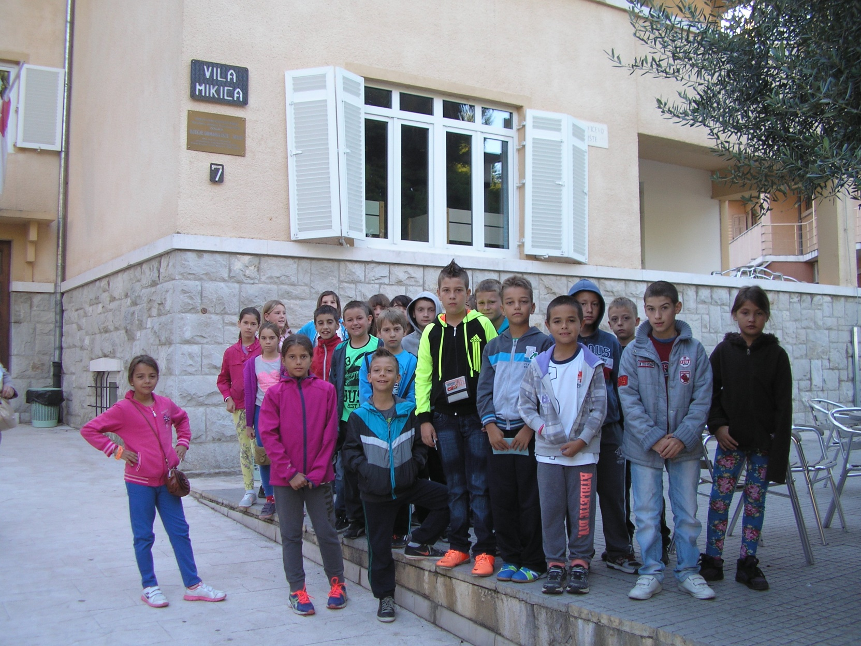
Napokon smo stigli!

Slide 4
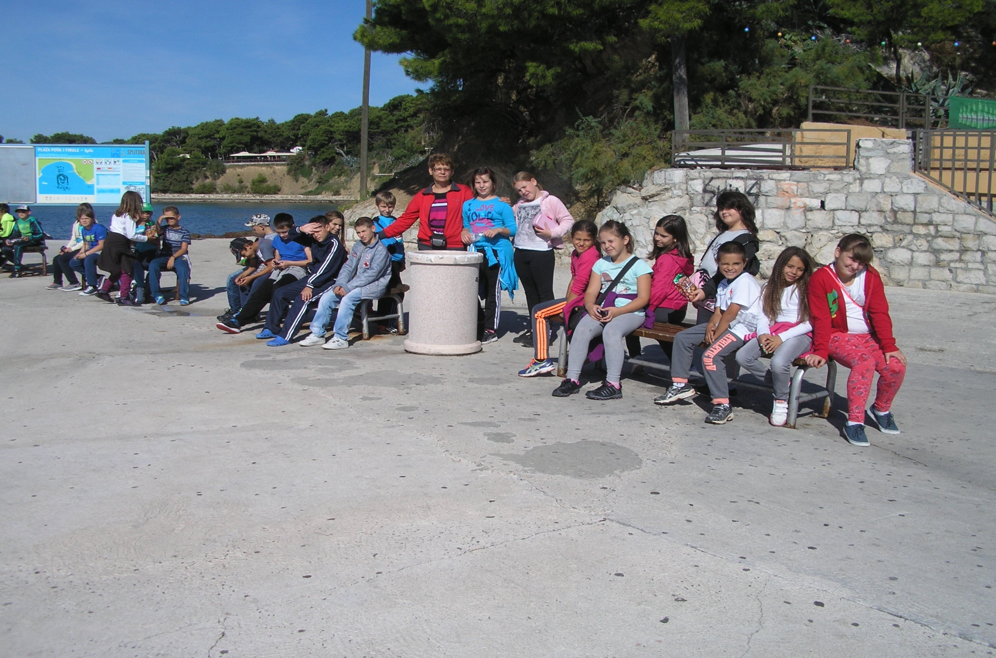
Uživali smo u šetnji šetnicom Lungo Mare…

Slide 5
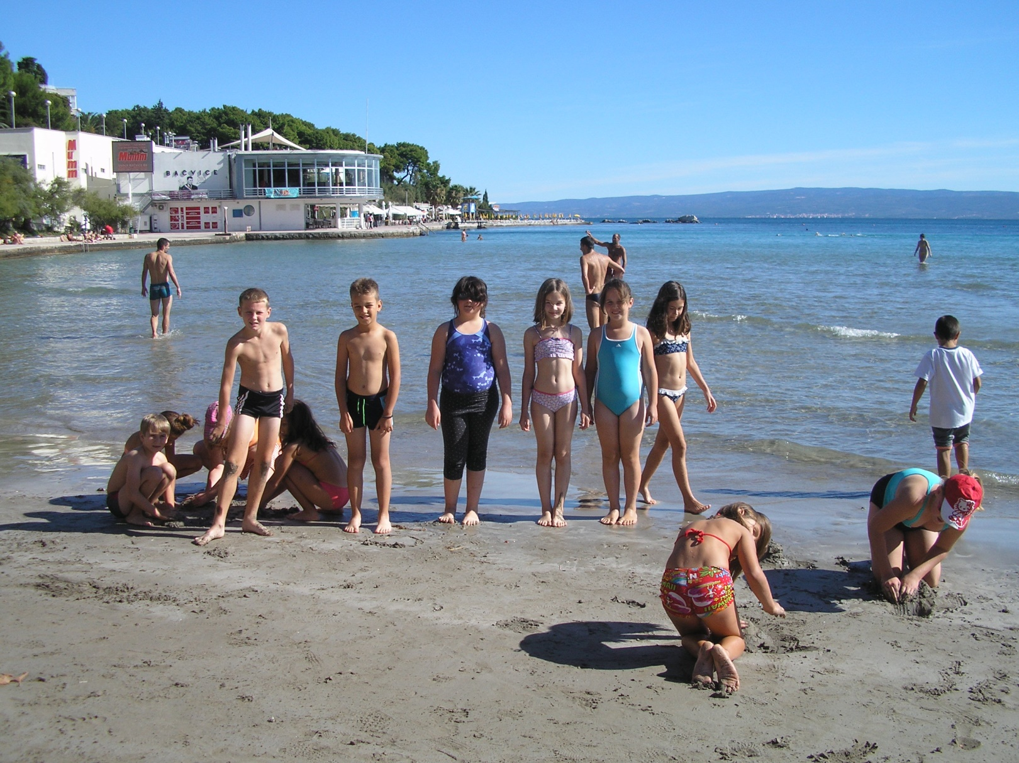
Uživali smo na plaži Bačvice!

Slide 6
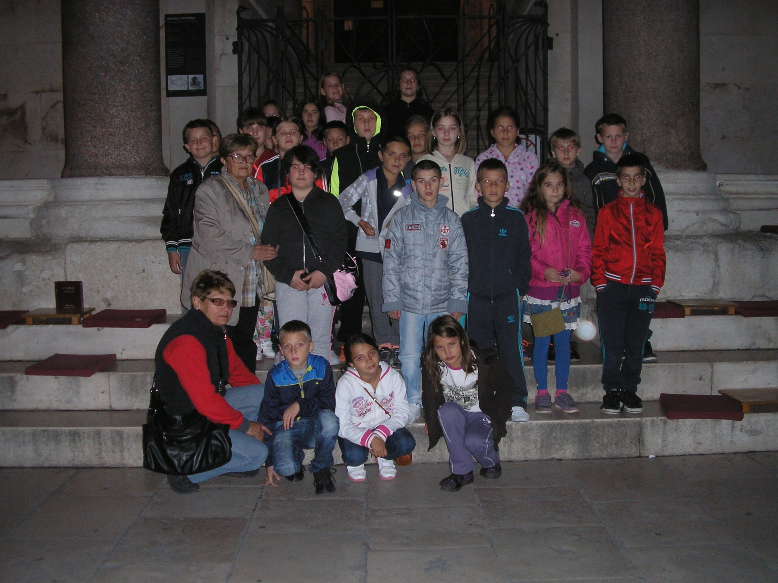
Fotografirali smo se u Dioklecijanovoj palači

Slide 7
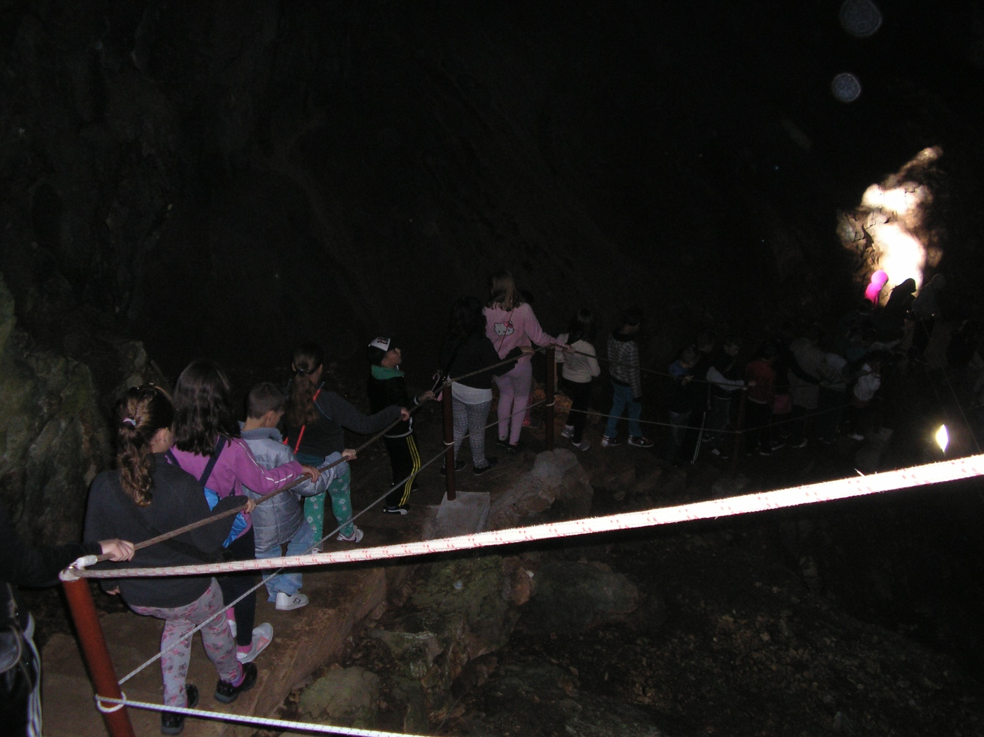
Bili smo 85 metara ispod površine zemlje u špilji Vranjači…

Slide 8
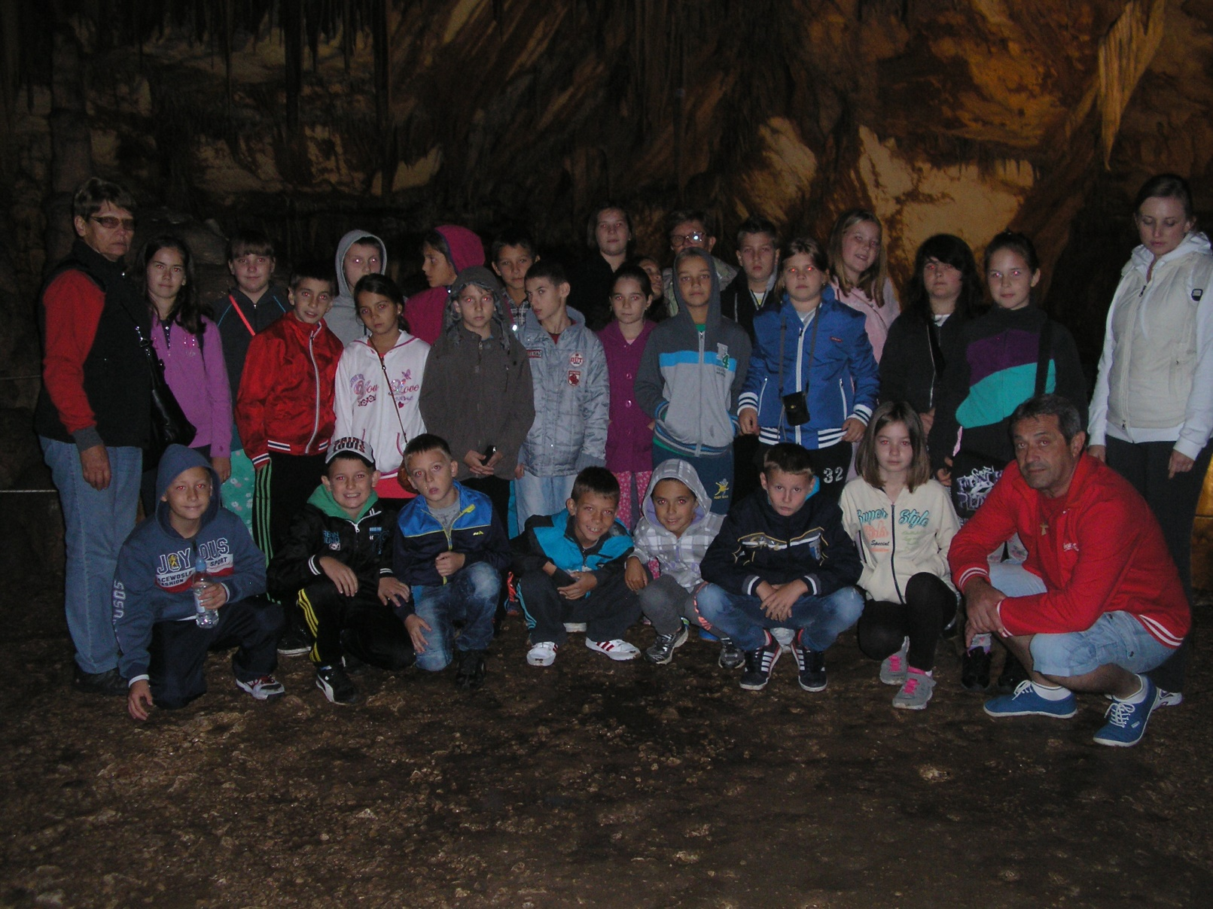
Očarale su nas figure koje smo tamo vidjeli, a uspjeli smo se svi zajedno fotografirati.

Slide 9
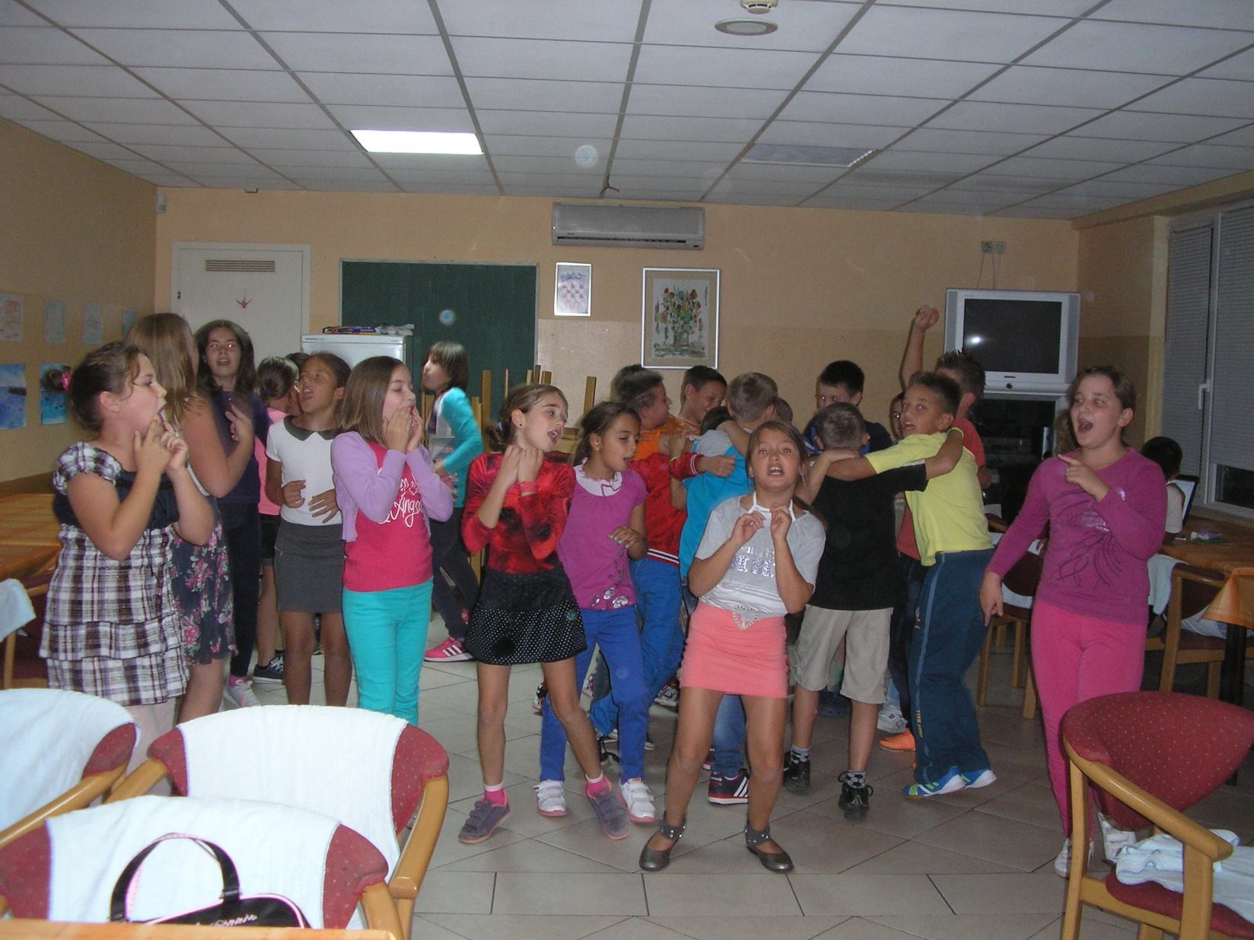
U večernjim satima smo uživali u disku ☺

Slide 10
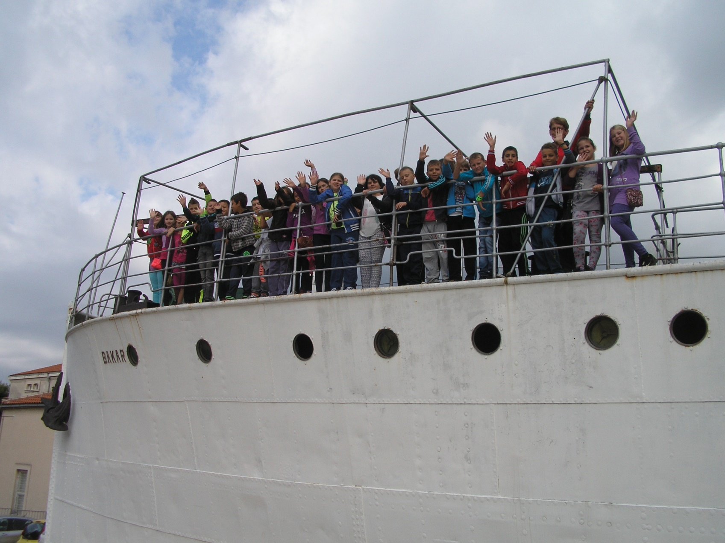
Pozdrav svima iz Pomorskog muzeja u Splitu!

Slide 11
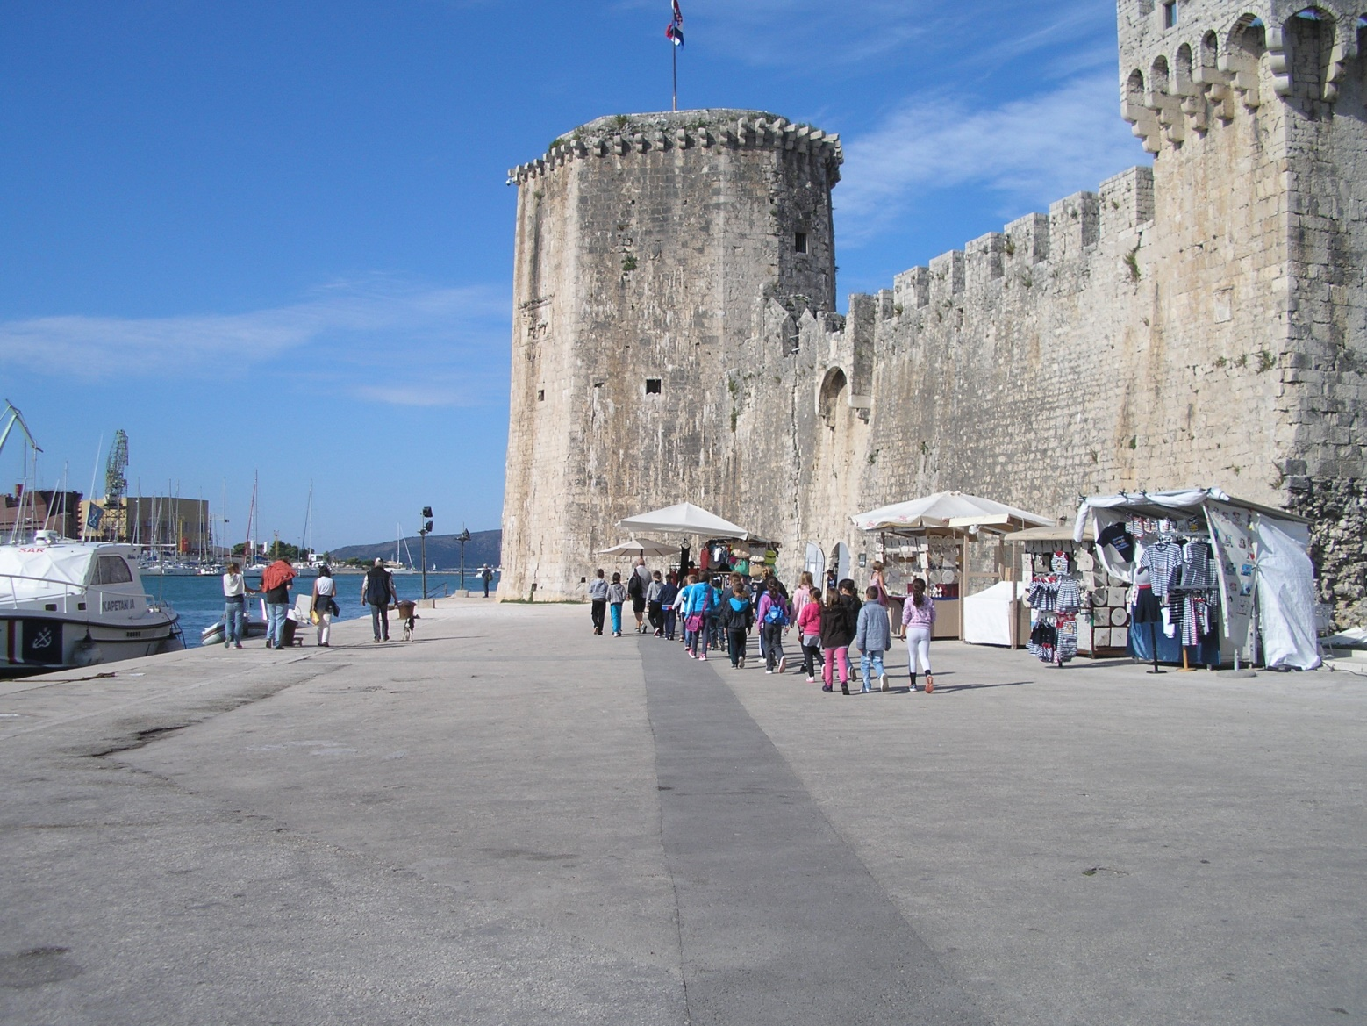
Idućeg dana posjetili smo grad Trogir i otok Čiovo
Trogir, kula Kamerlengo

Slide 12
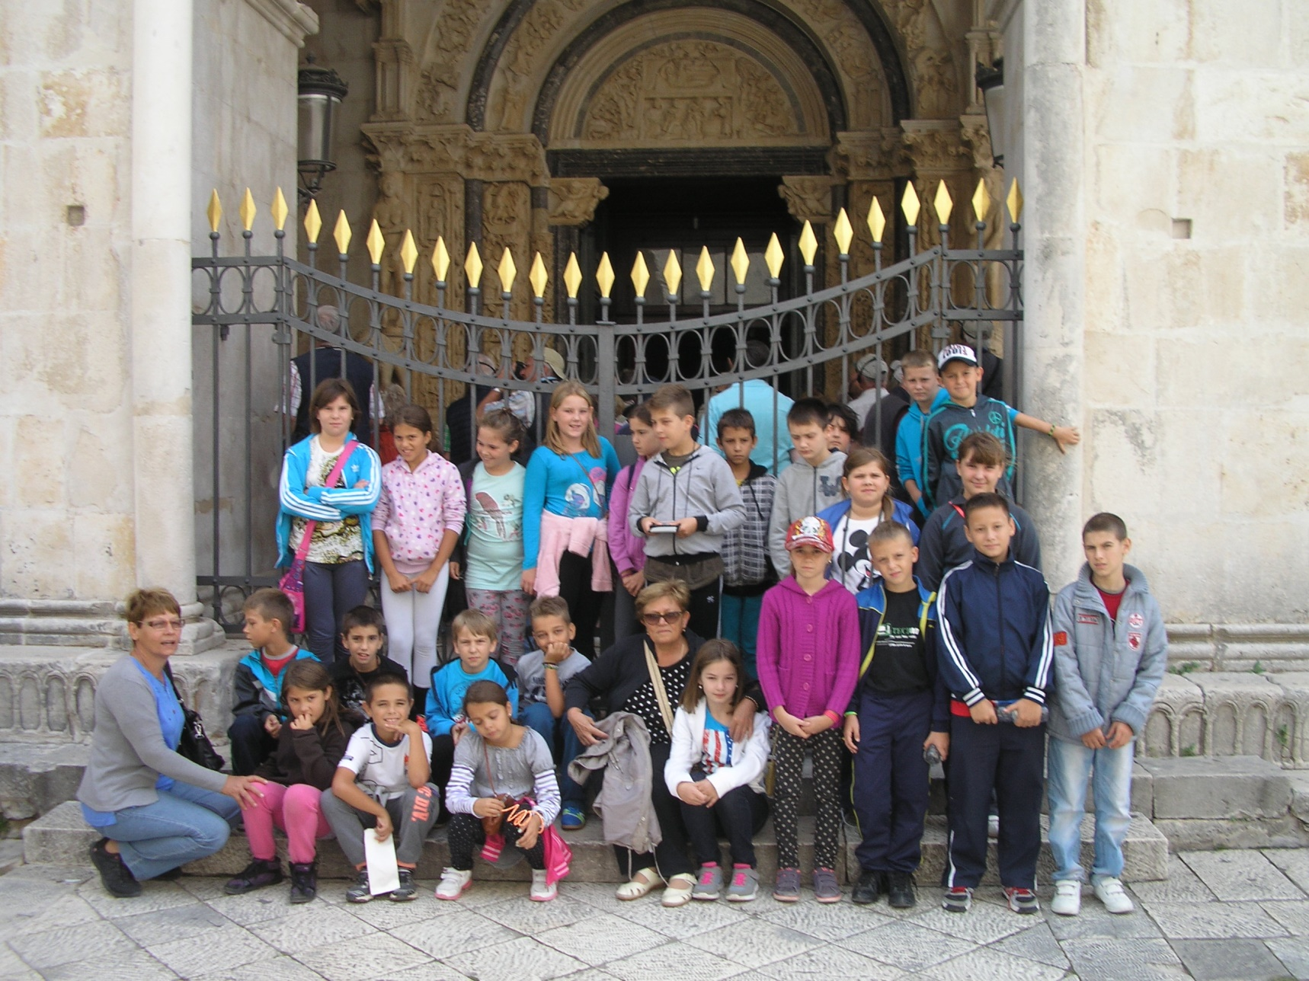
Zajednička fotografija iz starog grada Trogira

Slide 13
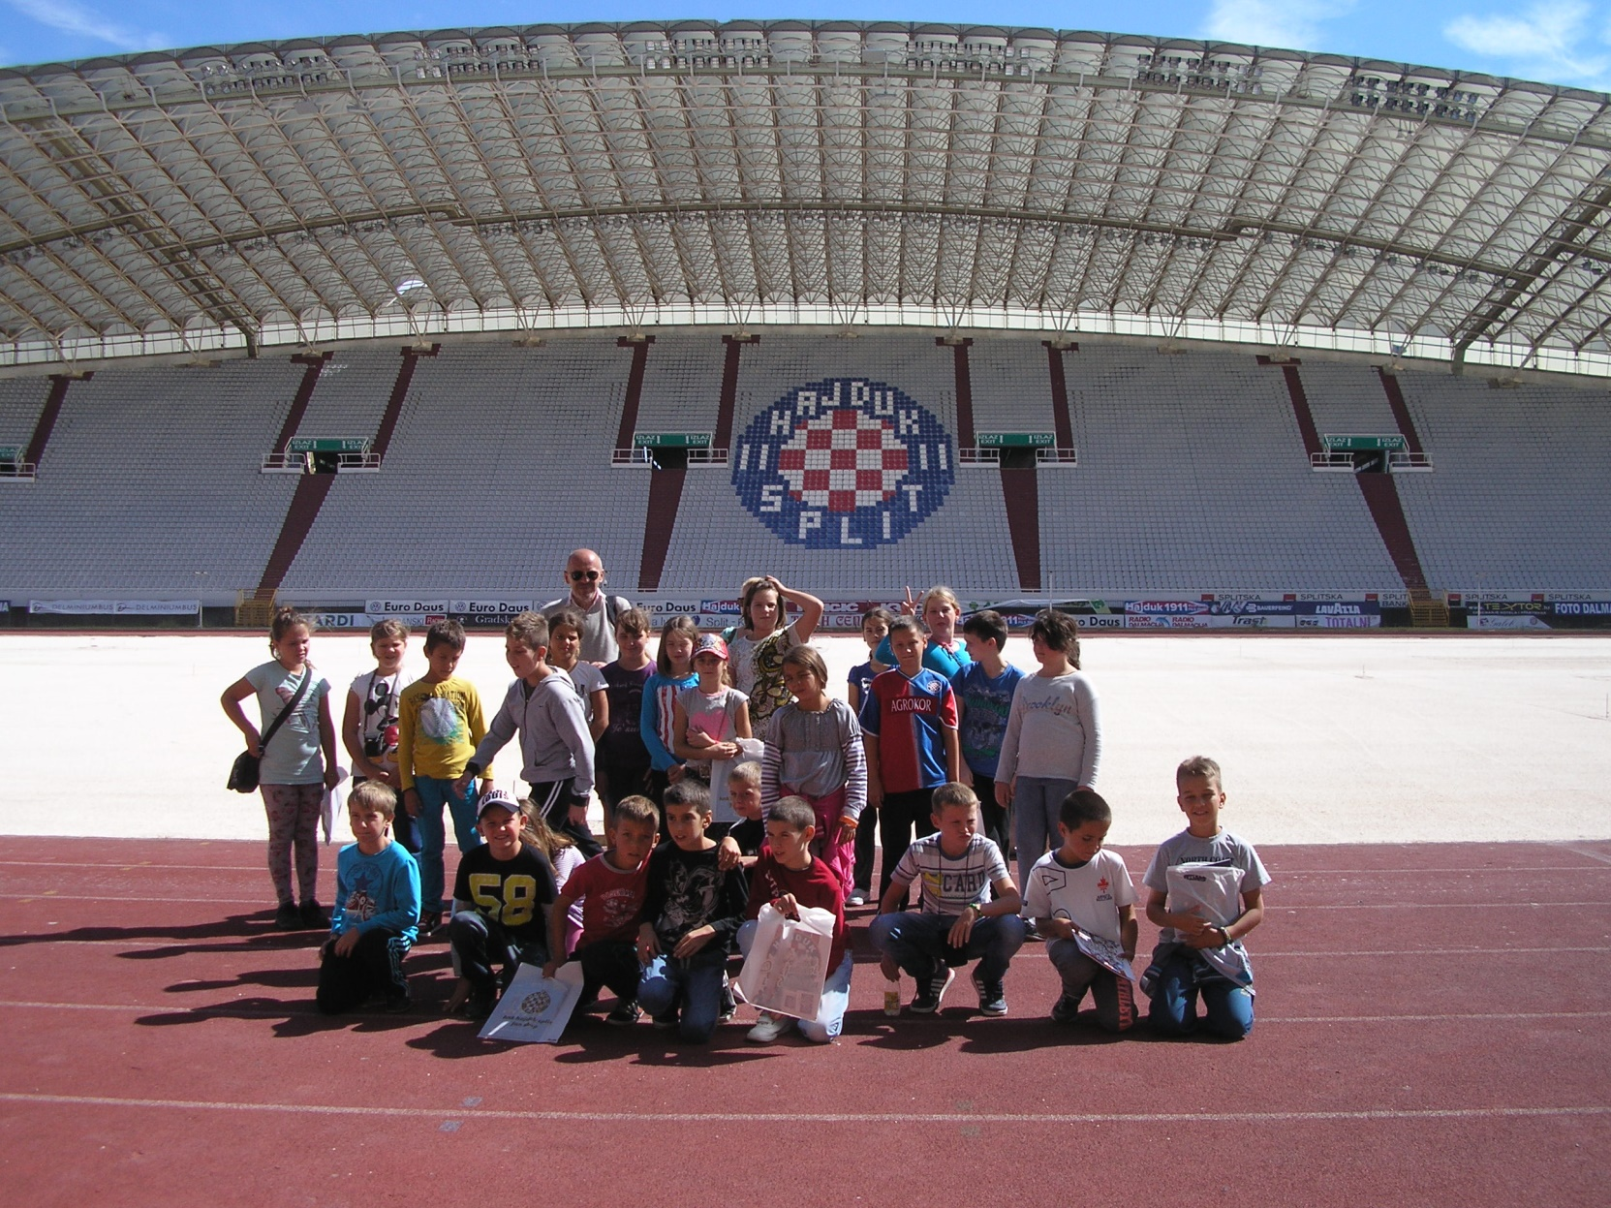
Stadion nogometnog kluba Hajduk, Poljud

Slide 14
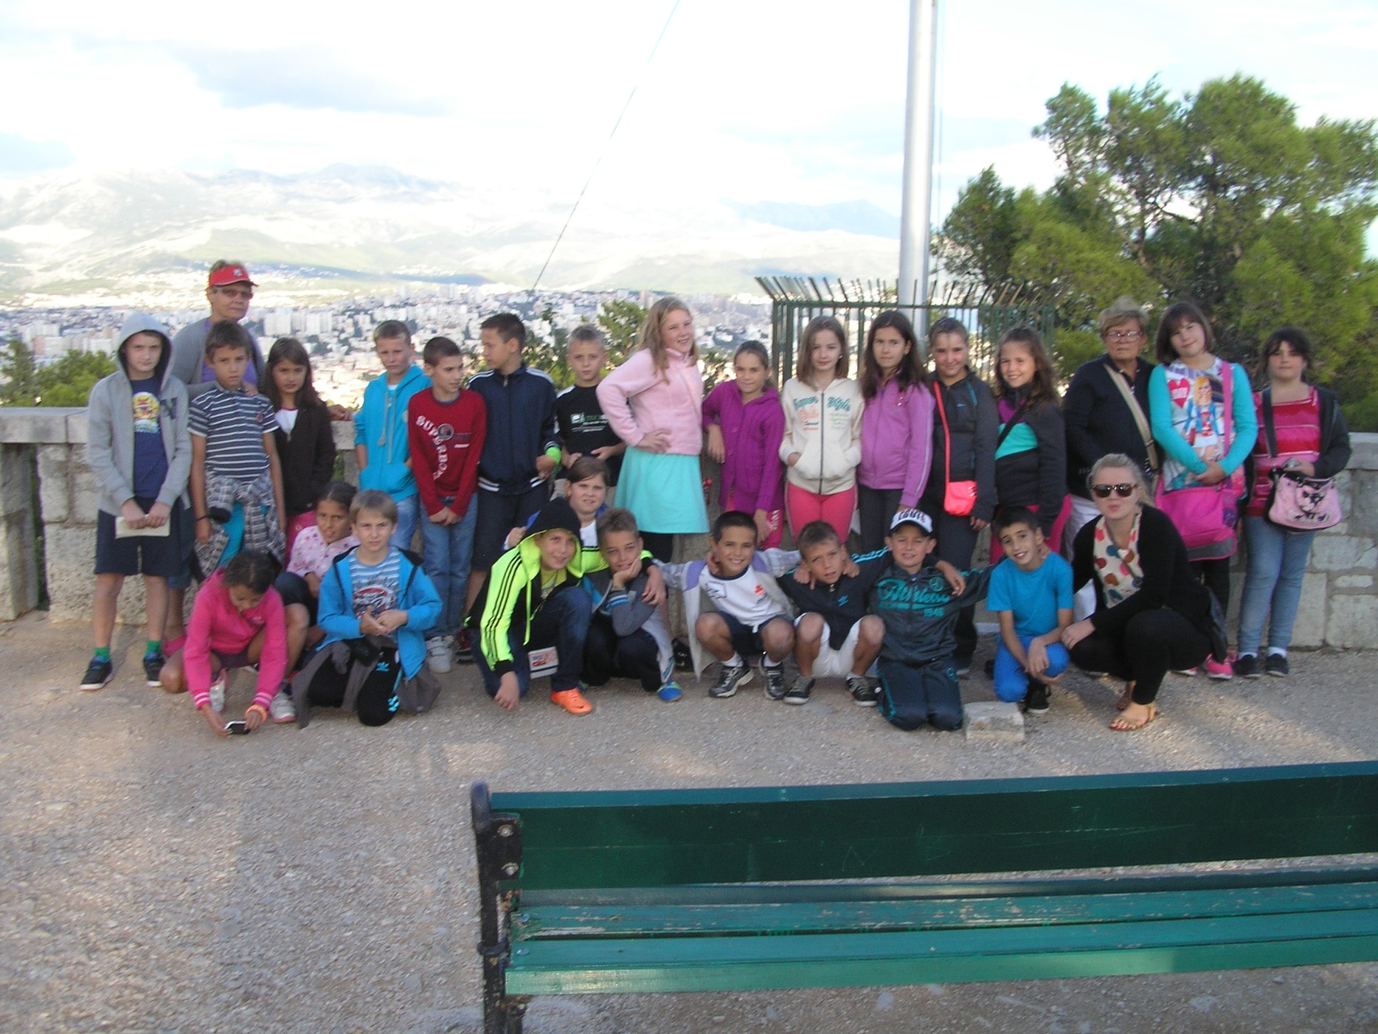
Brdo ponad Splita zove se Marjan, mi smo i tamo bili..

Slide 15
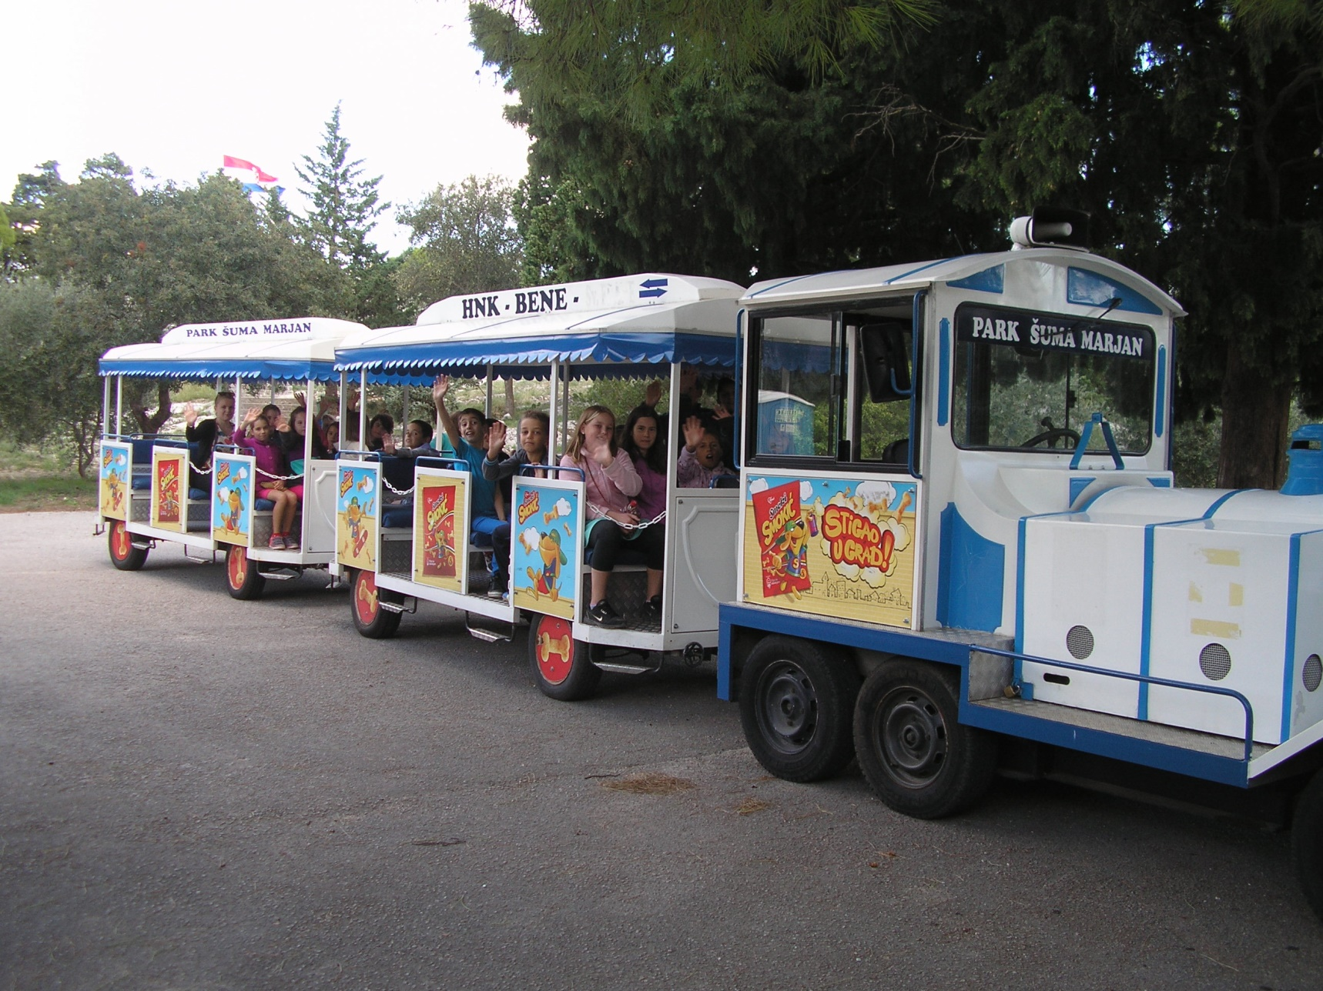
Nismo išli pješke…

Slide 16
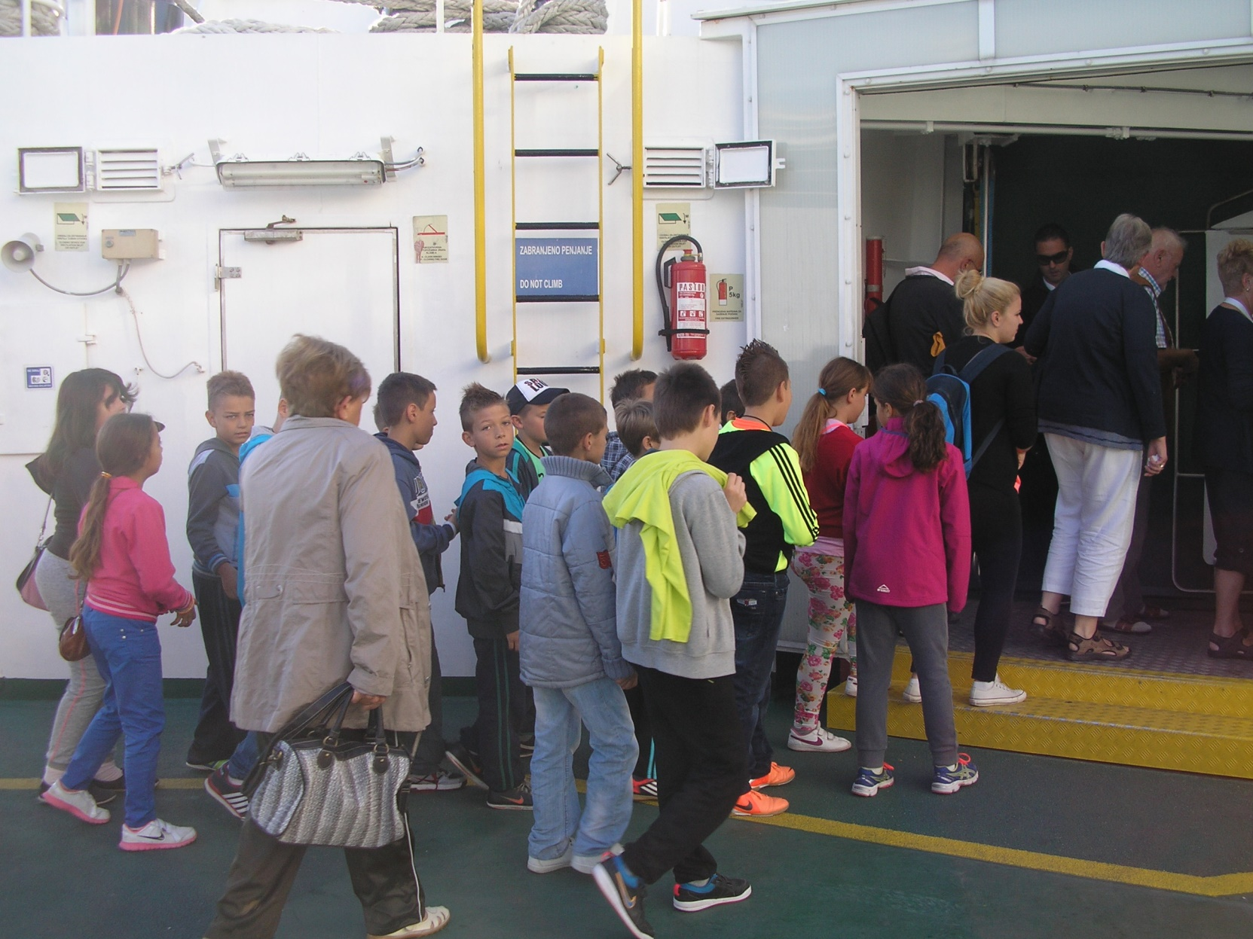
Naš posjet otoku Braču započeo je ukrcavanjem na trajekt.

Slide 17
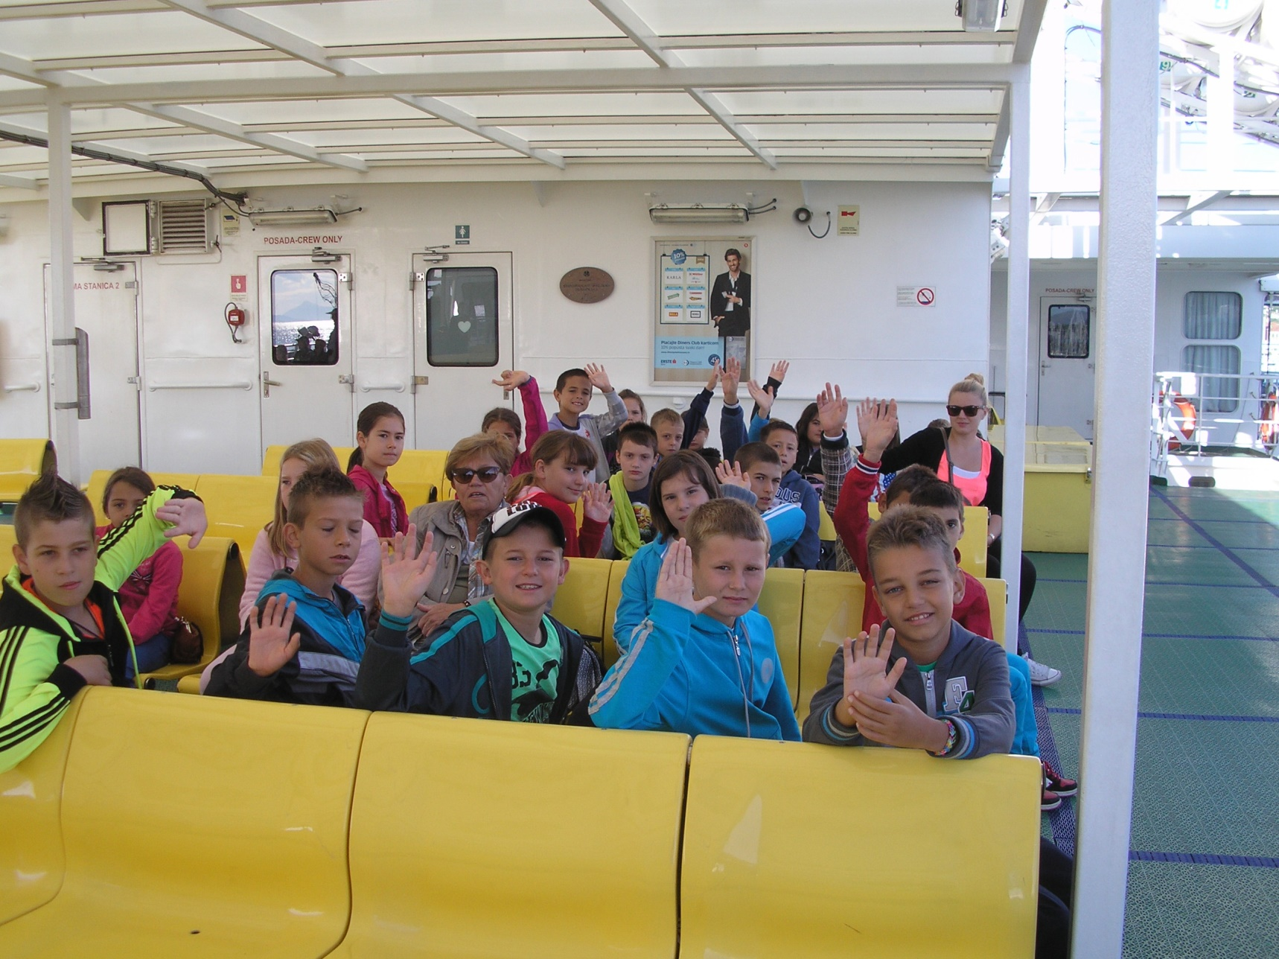
Uživali smo u plovidbi…

Slide 18
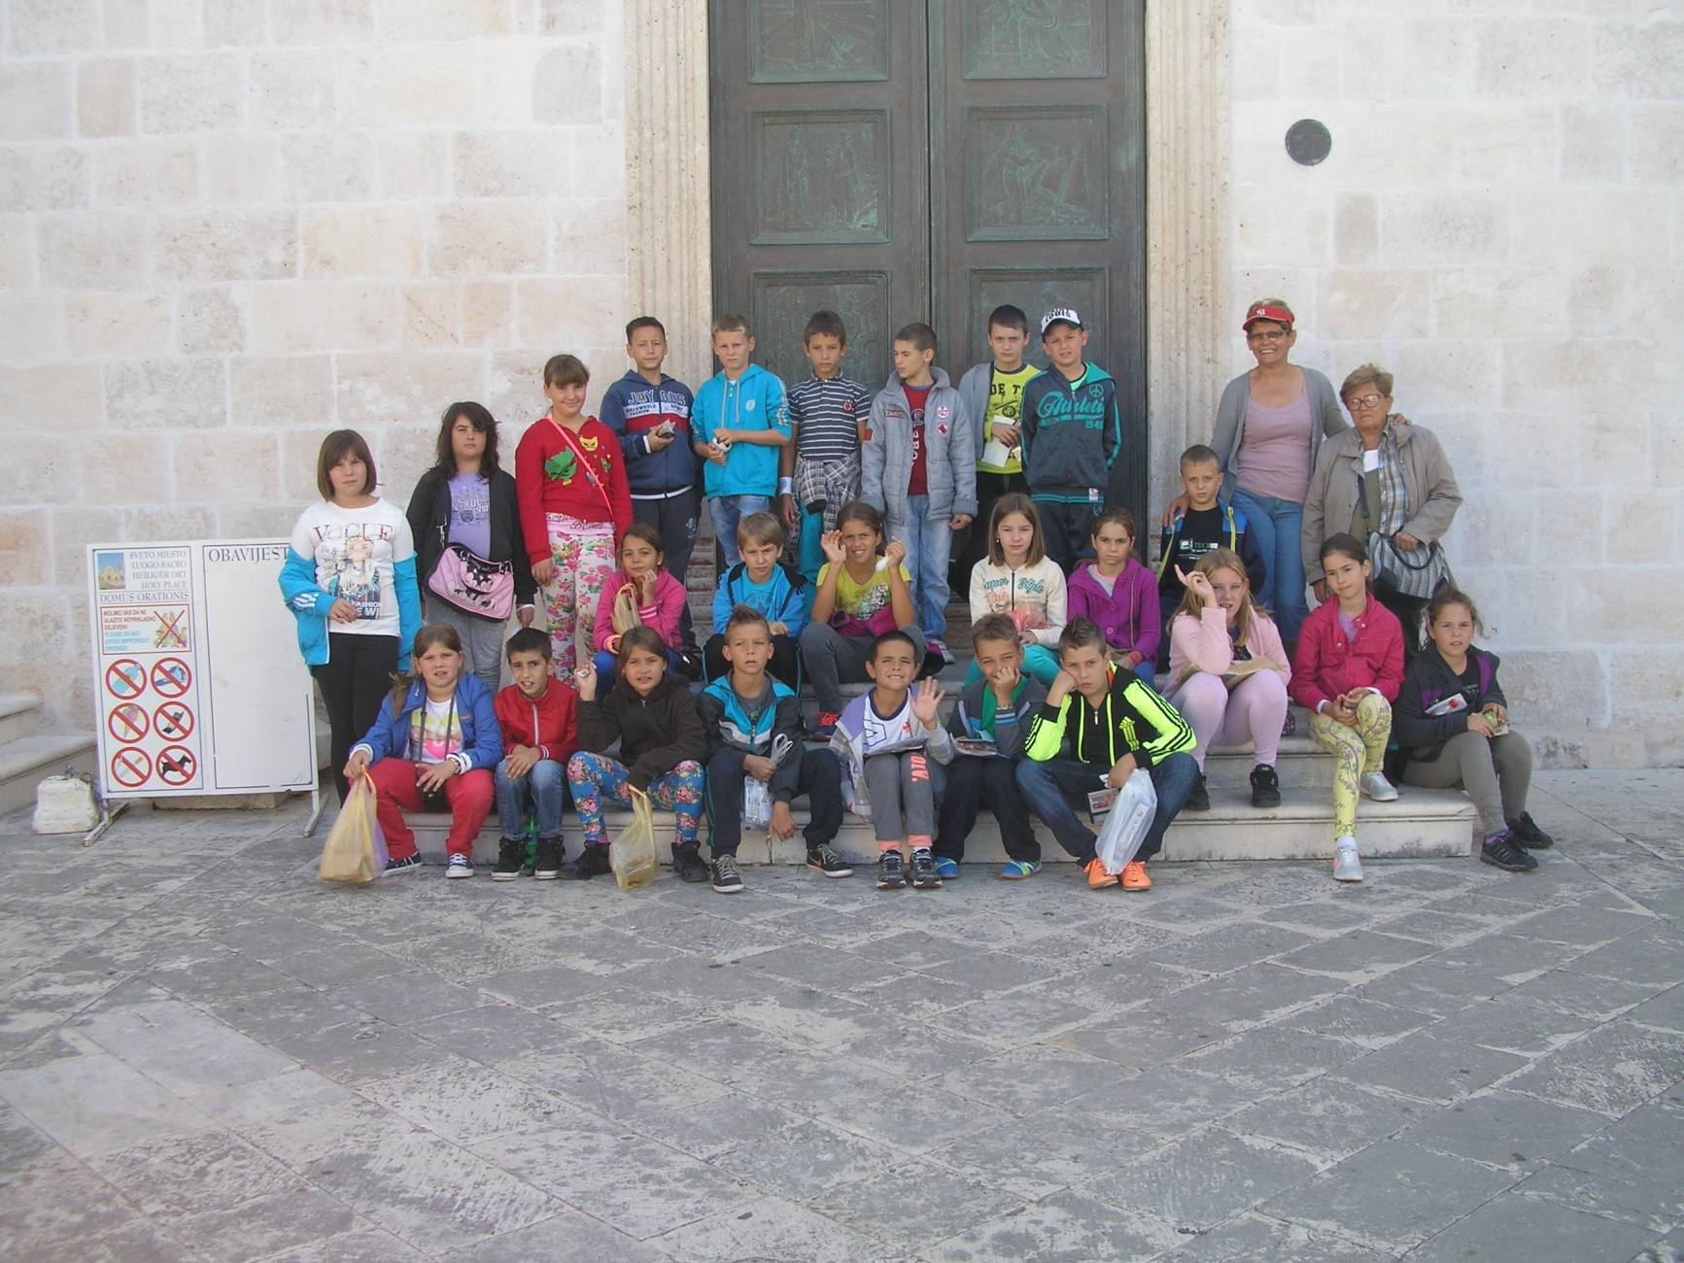
Supetar na otoku Braču

Slide 19
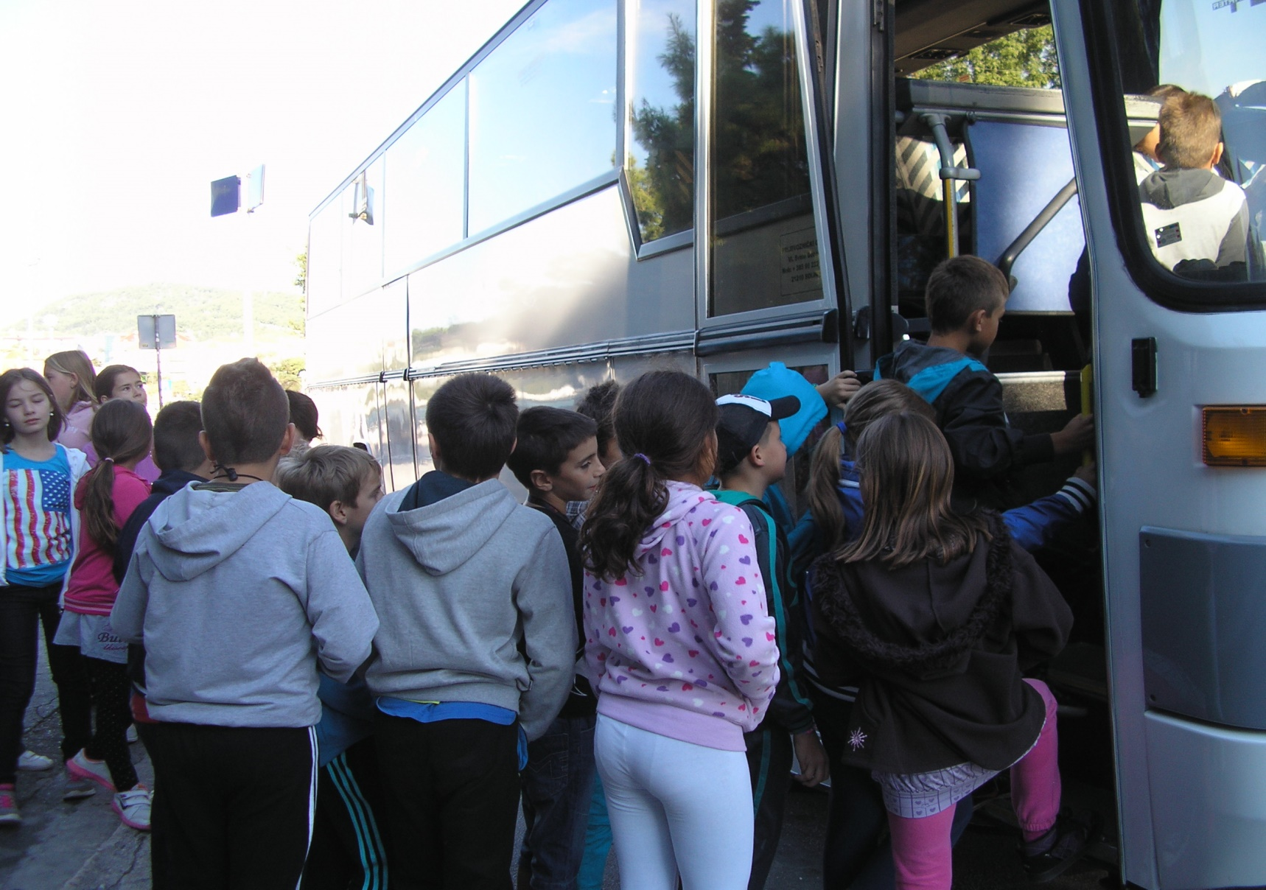
Došao je i taj dan kada je trebalo krenuti kući…

